Slide 1
Abiturienttien info
Pakolliset kurssit pitää olla tehtynä ennen kirjallisia kokeita.
Ilmainen kouluruokailu loppuu abeilta torstain 16.2.2012 jälkeen.
Abiturientin todistuksen saa yo-kokeen päävalvojalta Äidinkielen essee- kokeen jälkeen 12.3.2012.
Tänä keväänä ylioppilaaksi aikovilla on oltava 75 kurssia
suoritettuna 16.4.2012 mennessä (5. jakson loppu).
Mikäli opiskelijalla puuttuu opintoja tämän jälkeen, hän ei saa ylioppilastutkintotodistusta keväällä, eikä näin ollen osallistu lakkiaisiin. Mikäli opinnot valmistuvat myöhemmin keväällä, ylioppilastutkintotodistus tulee kesällä.
Yo-kirjoitustulokset YTL:ltä tulevat viimeistään 25.5.2012. Sinä aamuna, jolloin tulokset tulevat kouluun, julkaistaan uusien ylioppilaiden nimilista klo 12 mennessä. Iltapäivällä jokainen ylioppilas saa kirjallisena pisterajat sekä omien suoritustensa tarkat pisteet osioittain ja aineittain.

Slide 2
Lyseon stipendirahasto lahjoittaa ylioppilaslakin
Hae lakkilappu kansliasta toukokuussa
stipendejä jaetaan ensisijaisesti uusille ylioppilaille
Syksyn yo-kirjoituksiin ilmoittautuminen viimeistään ma 4.6.2012
klo 15 mennessä.
Yo-kenraaliharjoitus pe 1.6.2012 klo 18 Savonlinnasalissa.
Harjoitus kestää reilun tunnin, lakki mukaan.
Lakkiaisjuhla la 2.6.2012 klo 11
Sankarihaudoilla käynti ja kukkatervehdyksen vienti joko Kirkkopuiston tai Talvisalon sankaripatsaalle.
Erilliset kuulustelut eli tenttien aikataulut
Jaossa koulun aulassa 15.2.2012 (ke) lähtien
Jos et pääse tulemaan tenttiin, johon olet ilmoittautunut, niin muista ehdottomasti tiedottaa asiasta omalle opettajalle tai kansliaan.

Slide 3
Penkinpainajaispäivä
Aikataulu
Reput ja kassit tuodaan neuvotteluhuoneeseen kouluun saapuessa
Klo 10-11 Abishow juhlasalissa
Klo 11-11.45 Ruokailu / Abit valmistelevat rekkoja ajokuntoon
Klo 12.00-12.45 Abien ajelu
Klo 13.00-13.20 Abien ja opettajien yhteinen kahvitilaisuus
Reput ja kassit saa neuvotteluhuoneesta
Ajoreitti
Noin klo 12 lähtö Lyseolta – Olavinkatu – Talvisalon koulu – Olavinkatu - Kirkkokatu – Savonniemenkatu – Puistokatu – Olavinkatu – Matkustajasatama – Tottinkatu – Viiskulma – Olavinkatu – Lyseo / Taidelukio
Taidelukio tulee Lyseolle ja liittyy yhteiseen letkaan
Kuorma-autot
lähtö- ja valmistelupaikat, lavojen korkeus, lakanoiden kiinnitys
autoon nousu, ei liian aikaisin paleltumaan, ryhmäohjaajien johdolla
Juhlasali
Valmistelut keskiviikkoiltana 15.2.2012 klo 14-16
Keskiviikkoillan toiminnot tapahtuvat ryhmäohjaajien johdolla
Muut tilat
Koristelu/valmistelu keskitetään juhlasaliin

Slide 4
Alkoholi
Alkoholi ei kuulu kouluun, löydetyt alkoholit takavarikoidaan ja päihtyneet poistetaan koulusta
Päihtyneet eivät myöskään osallistu ajeluun
Tilanteen arvioi ja päätöksen tekee rehtori tai opettaja
YO-kirjoitusten käytännön järjestelyjä
Saliin menijöistä pojat kutsutaan sisään liikuntasaliin poikien pukuhuoneesta
ja tytöt tyttöjen pukuhuoneesta. Ole ajoissa paikalla (8:35).
Ennen saliin menoa eväät laitetaan tarjottimelle (etiketit ja tekstit).
Reput ja kengät jätetään pukuhuoneeseen (myös puhelimet). Pukuhuoneet
lukitaan kirjoitusten alettua. Jätä arvoesineet kuitenkin pois matkasta.
Älä käytä voimakkaita hajusteita, joku saattaa olla allerginen
Muista riittävän lämmin vaatetus (villasukat?)
Huolehdi että sinulla on tekstittömät vaatteet, muuten saat yllesi Lyseon yo-kirjoitusuniformun (musta jätesäkki). Se saattaa hiostaa.
Vessahädän sattuessa noustaan seisomaan ja odotetaan kunnes valvoja
osoittaa kummasta ovesta vessaan lähdetään.

Slide 5
Jos tarvitset esim. lisää paperia, nosta käsi. Huom! Reaalivastaukset eri
papereille. Konseptit allekirjoitetaan, niihin kirjoitetaan KONSEPTI ja
Vedetään viivat nurkasta nurkkaan. Huomaa, että nämäkin toimenpiteet tulee tehdä koeajan puitteissa.
Jos tarvitset esim. lisää paperia, nosta käsi. Huom! Reaalivastaukset eri
papereille
Tutustu vielä saamiisi kirjallisiin ohjeisiin.
Korjausaika on äidinkielen, matematiikan ja kielten kokeissa 2 viikkoa,
mikäli kokelaita on 41 tai enemmän. Reaalikokeessa korjausaika on
2 viikkoa, mikäli kokelaita on 21 tai enemmän. Muulloin korjausaika on
1 viikko.
Tätä ennen ei kannata yrittää kysellä alustavia tuloksia.
Alustavia tuloksia kysytään suoraan opettajalta.
Numeron vaihtaminen suoritusmerkinnäksi
Opiskelijalla on oikeus valita suoritusmerkintä lukion päättöarvosteluun niissä
aineissa, joissa hän on suorittanut yhden kurssin tai liikunnasta.
Lisäksi suoritusmerkinnän saa valinnaisissa vieraissa kielissä, jos opiskelija on
suorittanut enintään kaksi kurssia. Huomaa että S-merkintä on lopullinen, sitä ei enää voi vaihtaa takaisin numeroksi.
Lomake palautetaan koulusihteerille viimeistään 16.4.2012

Slide 6
Kolmannen vuosikurssin
Päättökysely
2011-2012
Savonlinnan lyseon lukion tulokysely kolmannen vuosikurssin opiskelijoille suoritettiin ajalla 3. - 20.1.2012. Kyselyyn vastasi 78 kolmannen vuosikurssin opiskelijaa. Kolmannella vuosikurssilla on 129 opiskelijaa. Vastausprosentiksi tuli 60,5 %.

Slide 7
Keskiarvojen perusteella parhaat arvosanat saivat:
Olen tyytyväinen muun kuin opetushenkilöstön toimintaan (kanslia, keittiö, siistijät...) | 4,3
Olen saanut riittävästi tietoa lukio-opiskeluun liittyvistä asioista | 4,2
Olen saanut tarvitessani yksilöllistä tukea ja ohjausta esim. opolta | 4,2
Opetustilat ovat mielestäni asianmukaiset | 4,2
Osaan käyttää tiedonhakupalveluja | 4,2
Keskiarvojen perusteella heikoimmat arvosanat saivat:
Kolmannen jakson koeviikko oli toimiva | 2,4
Lyseossa kannustetaan kansainväliseen toimintaan (kieliopinnot, ulkomaanvaihto...) | 2,9
Opetusjärjestelyt ovat mahdollistaneet minulle osallistumisen kansainväliseen toimintaan | 2,9
Kestävä kehitys on huomioitu opetuksessa | 3
Minulla on ollut mahdollisuus suorittaa opintoja verkko-opintoina | 3,3
Olen saanut oppilaitokseltani riittävästi ohjausta jatko-opintoihin hakemisessa | 3,5
Lyseossa on ollut hyvä yhteishenki | 3,5
Opiskeluryhmissäni on vallinnut työrauha | 3,5
Opettajien ja opiskelijoiden suhteet ovat olleet kannustavat ja myönteiset | 3,5
Lyseon toimintaa ohjaavat arvot ja pelisäännöt näkyvät arjessa | 3,5
Opiskelijoita kohdellaan oppilaitoksessa tasa-arvoisesti | 3,5
Olen saanut opinnoissani kannustusta ja myönteistä palautetta | 3,5

Slide 8
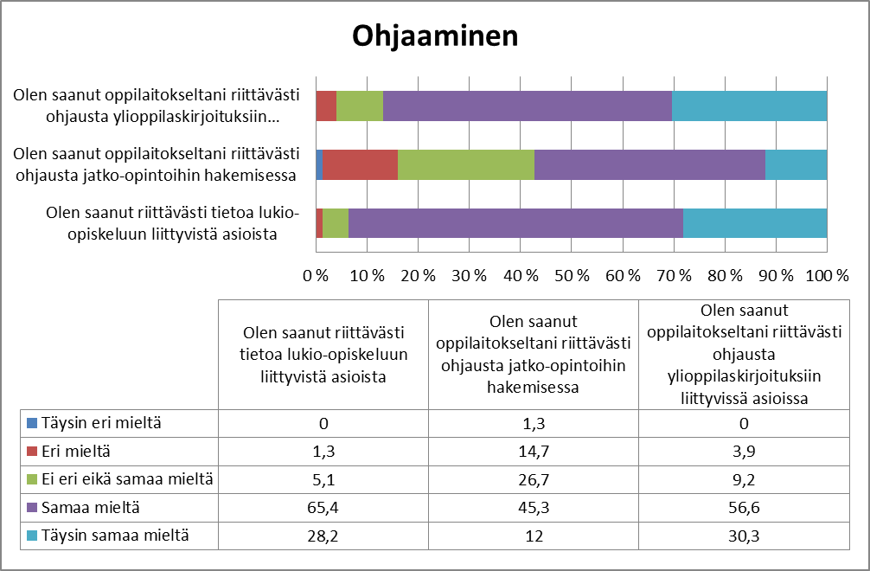

Slide 9
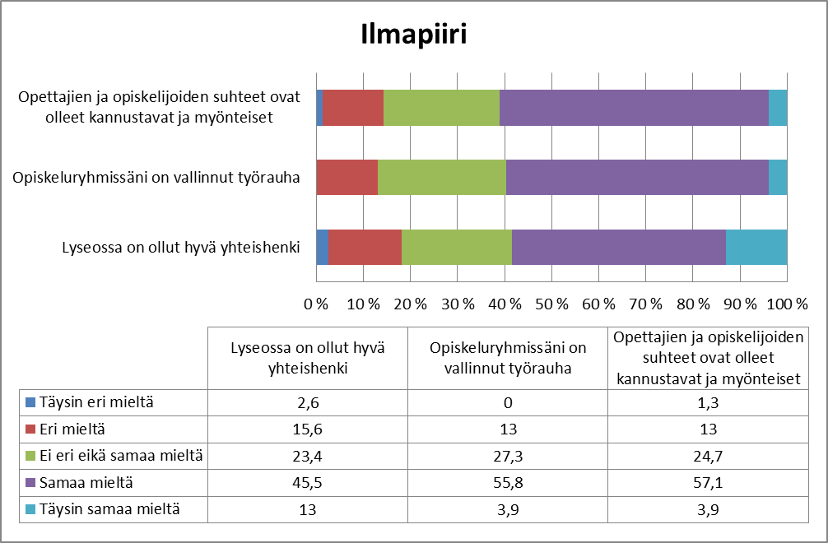

Slide 10
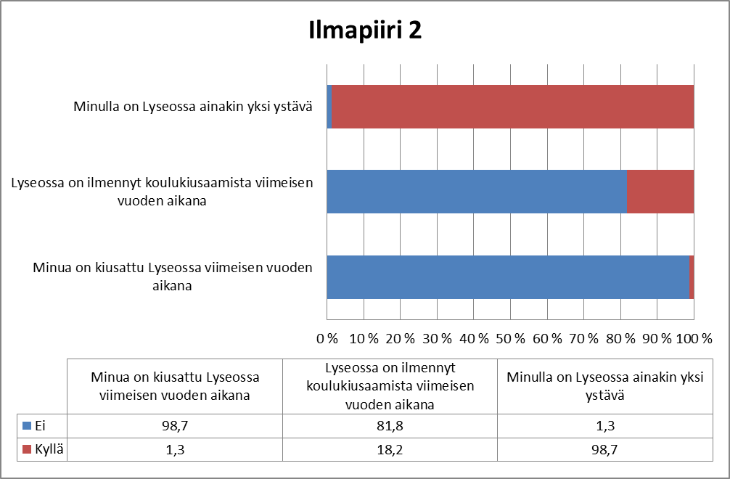

Slide 11
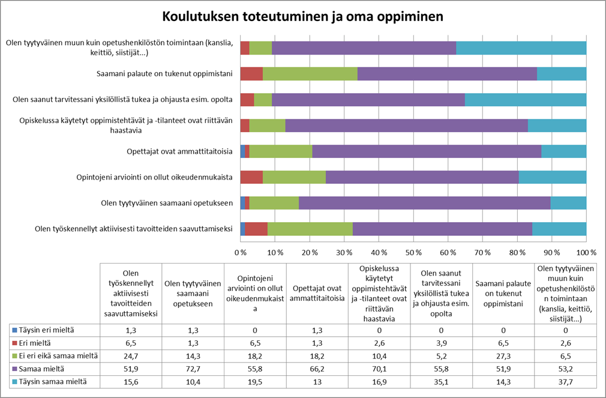

Slide 12
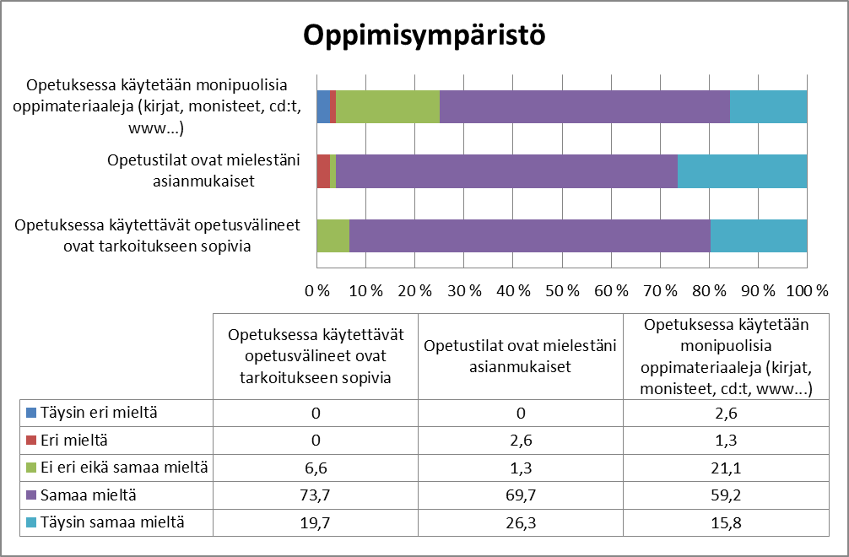

Slide 13
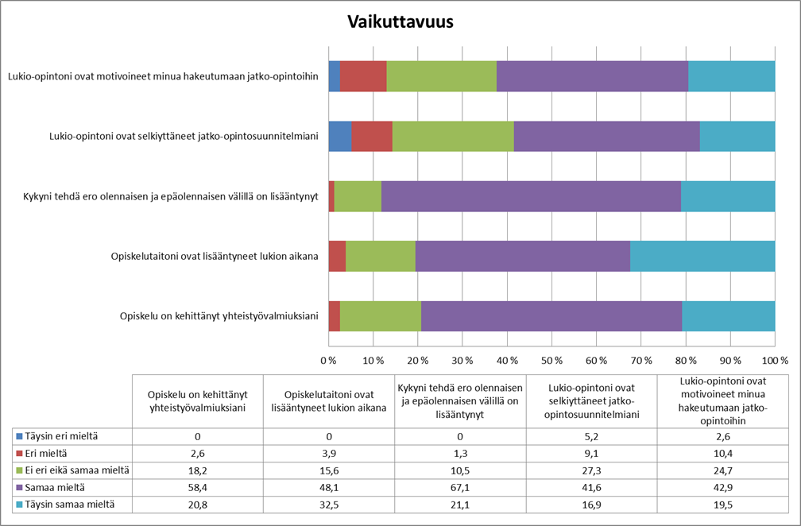

Slide 14
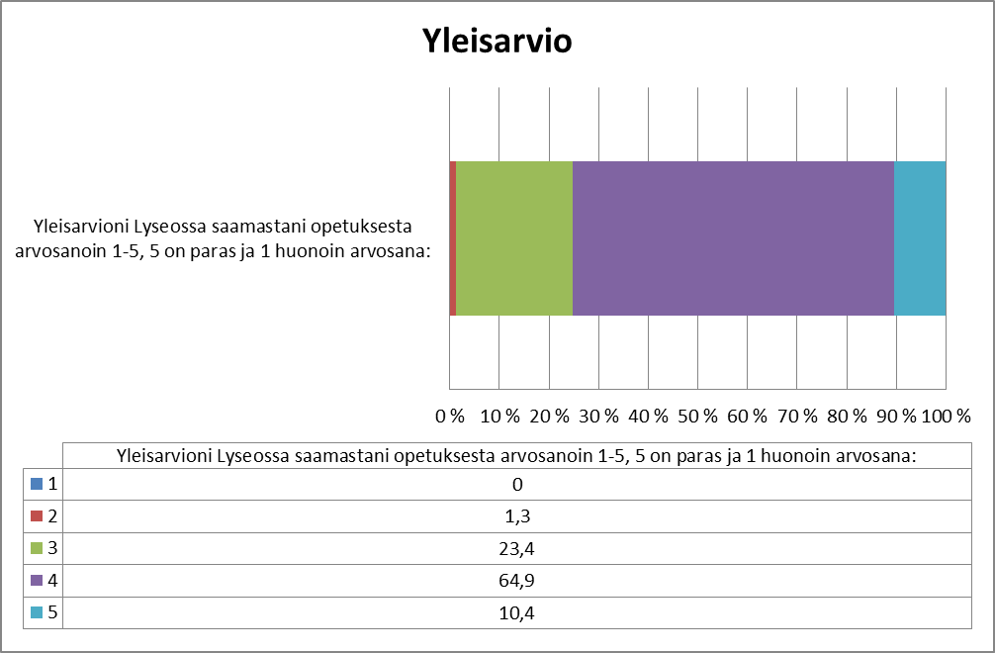

Slide 15
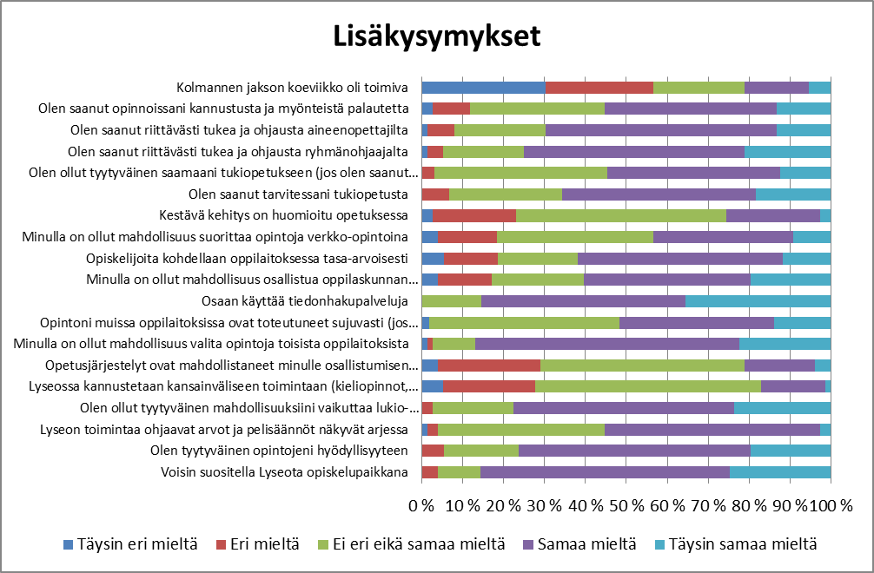

Slide 17
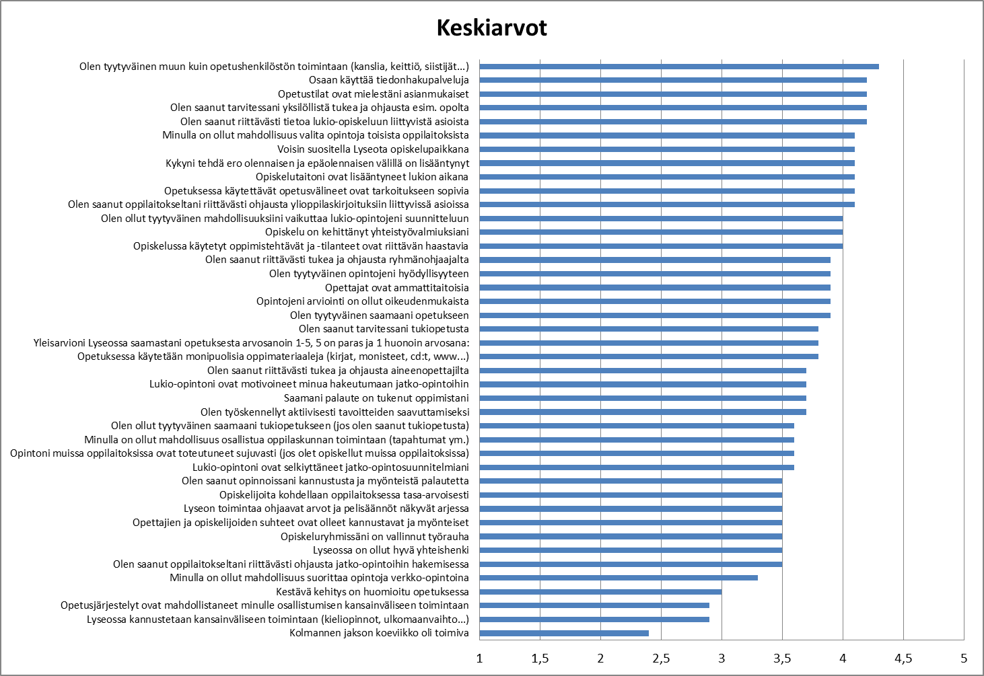

Slide 18
